Slide 1

Notenverwaltung
15.06.2023
von Robin Brang und Viktoria Heinen

Slide 2


Angenda
Backend
Frontend
Features
App
Future

Slide 3
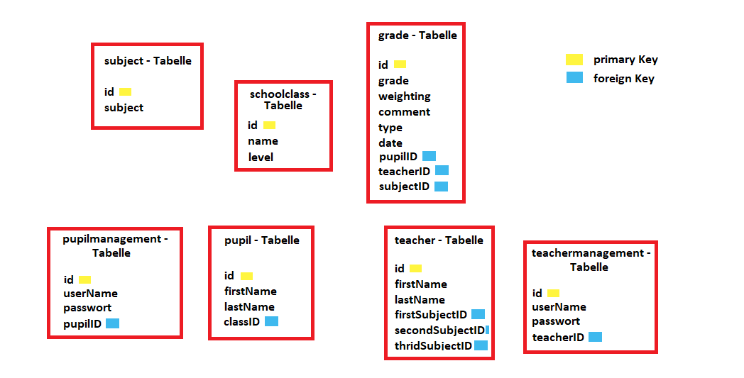

Backend
-Datenbank-

Slide 4
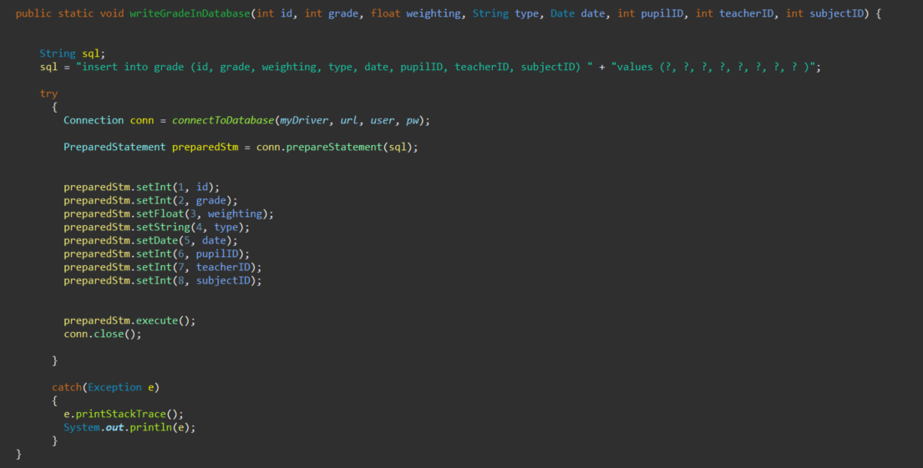
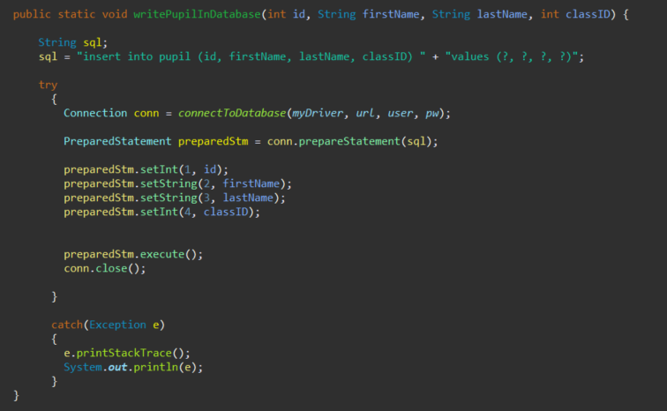
Backend
-Source Code-
class database
class database

Slide 5
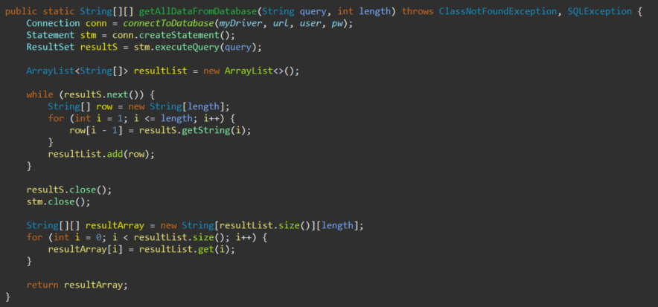
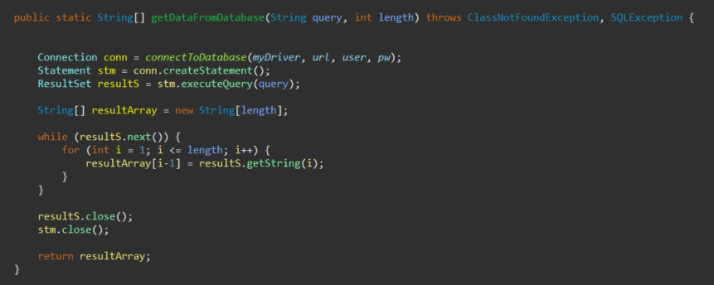
Backend
-Source Code-
class database
class database

Slide 6
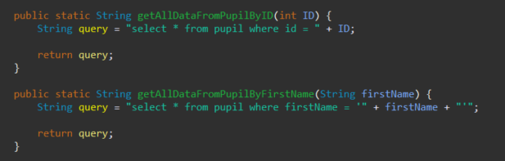
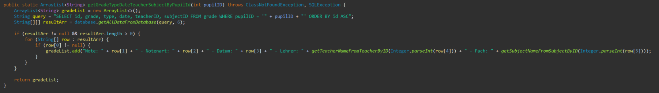
Backend
-Source Code-
class queries
class database

Slide 7


Frontend
-UI|UX-

Slide 8
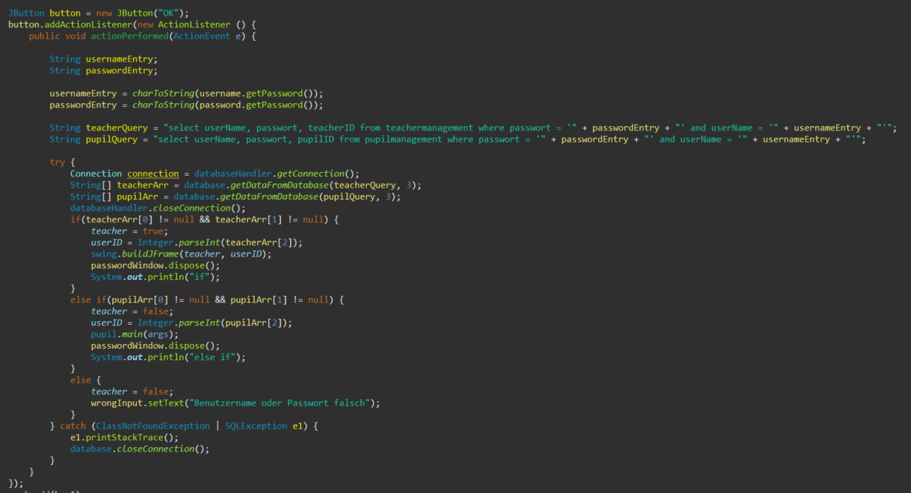
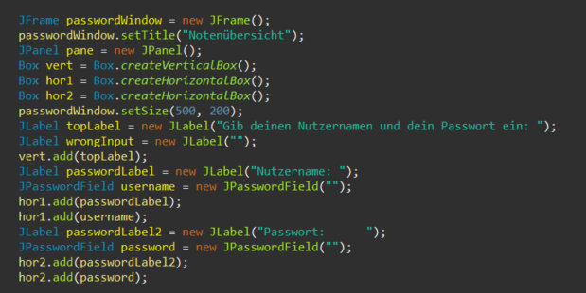
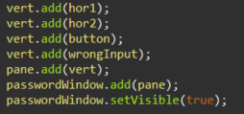
Frontend
-Source Code-
class password
class password
class password

Slide 9
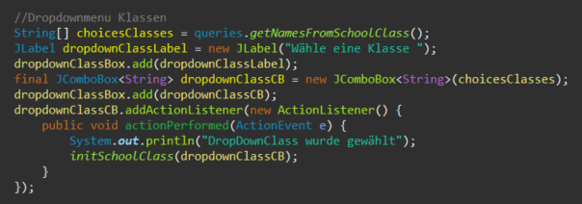
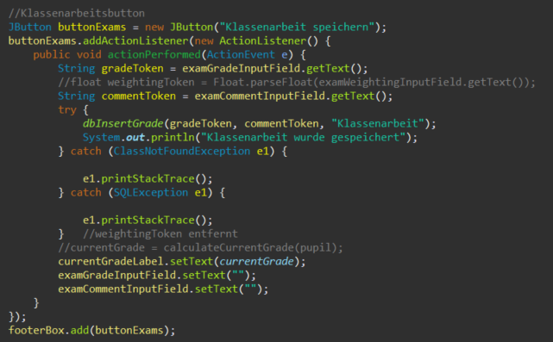
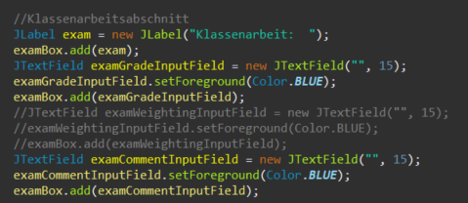
Frontend
-Source Code-
class swing
class swing
class swing

Slide 10
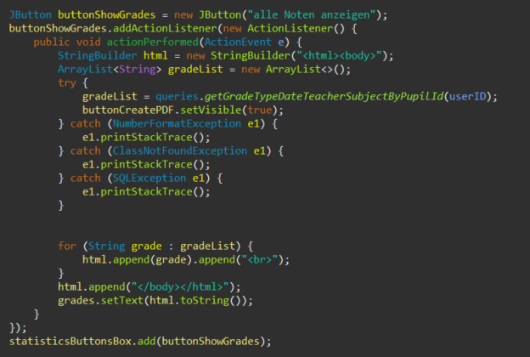
Frontend
-Source Code-
class pupil
class pupil

Slide 11


Features
-Benutzerverwaltung|Ansichten-

Slide 12
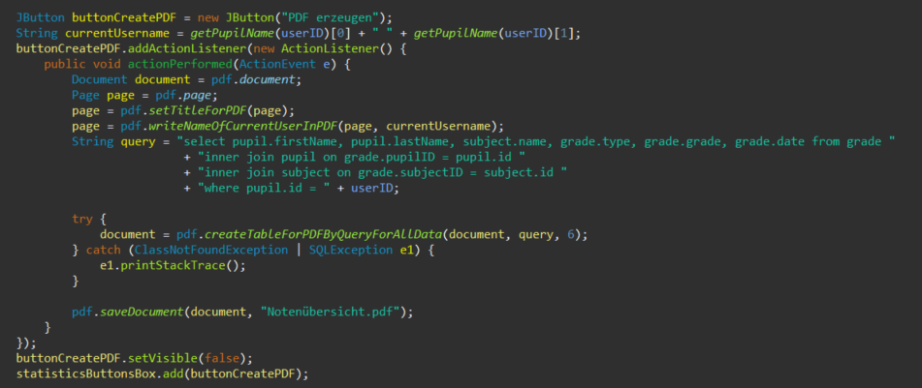


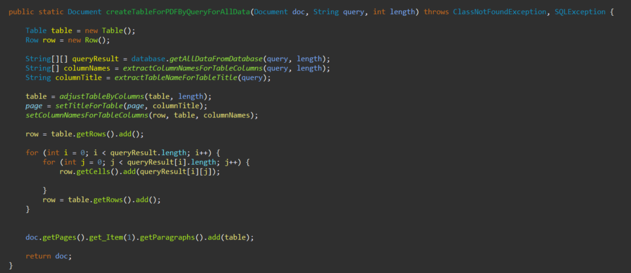
Features
-PDF-
class pupil
class pdf

Slide 13


App

Slide 14

Future

Slide 15
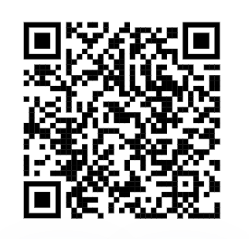

Danke für eure Aufmerksamkeit!
Noch Fragen?
Unser Github

